Slide 1









Thứ Năm, ngày 5 tháng 1 năm 2023
Lịch sử
Nước ta cuối thời Trần

Slide 2
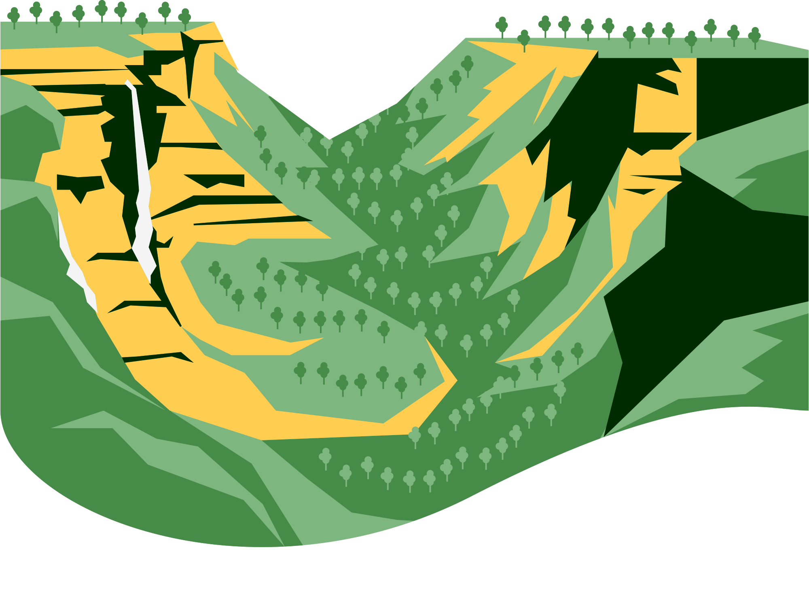

Mục tiêu
Biết được các biểu hiện suy thoái của nhà Trần giữa thế kỉ XIV.
Biết được nguyên nhân nhà Hồ thay thế nhà Trần.

Slide 3





Các hoạt động học tập
Tình hình nước ta giữa thế kỉ XIV
Nhà Hồ thay thế nhà Trần

Slide 4



Đọc SGK từ đầu đến … xin từ quan và trả lời câu hỏi
HĐ1: Tình hình nước ta giữa thế kỉ XIV
Tình hình nước ta cuối thời Trần như thế nào?
Trước tình hình đó nhân dân và quan lại đã có phản ứng gì?
Ai là người đã dâng sớ xin chém 7 tên quan đã lấn át quyền vua, coi thường phép nước?

Slide 5





Trả lời:
Vua quan nhà Trần chỉ mải ăn chơi, bóc lột của nhân dân, không quan tâm đến tình hình đất nước. Cuộc sống nhân dân càng thêm cơ cực.
Nhân dân nổi dậy đấu tranh, một số quan lại bất bình nên từ chức.
Chu Văn An dâng sớ xin chém 7 tên quan lấn át quyền vua, coi thường phép nước.

Slide 6
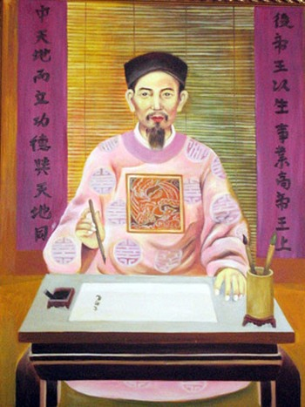




Chu Văn An
Chu Văn An là một thầy giáo, một vị quan thời nhà Trần. Ông là người cương nghị, thẳng thắn, sửa mình trong sạch.
Ông được mời vào dạy cho thái tử ở Văn Miếu Quốc Tử Giám.
Nhiều lần ông đã khuyên can nhà vua, dân sớ xin chém 7 tên quan coi thường phép nước nhưng vua không nghe nên ông đã xin từ quan về núi Kiệt Đặc, huyện Chí Linh, tỉnh Hải Dương và mở trường dạy học.
Khi ông mất, vua sai người đến tế và ban tặng tên thuỵ là Văn Trình. Sau đó vua lệnh cho thờ ông tại Văn Miếu Quốc Tử Giám.

Slide 7


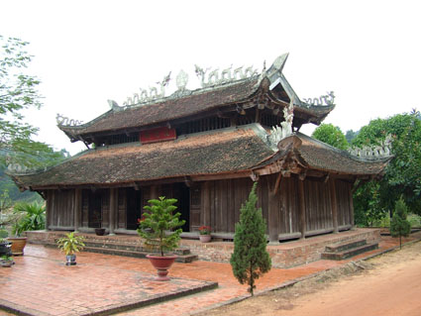


Đền thờ Chu Văn An

Slide 8


Kết luận
Giữa thế kỉ XIV, nhà Trần bước vào thời kì suy yếu.
Vua quan không quan tâm tới dân. Dân oán hận, nổi dậy khởi nghĩa.

Slide 9


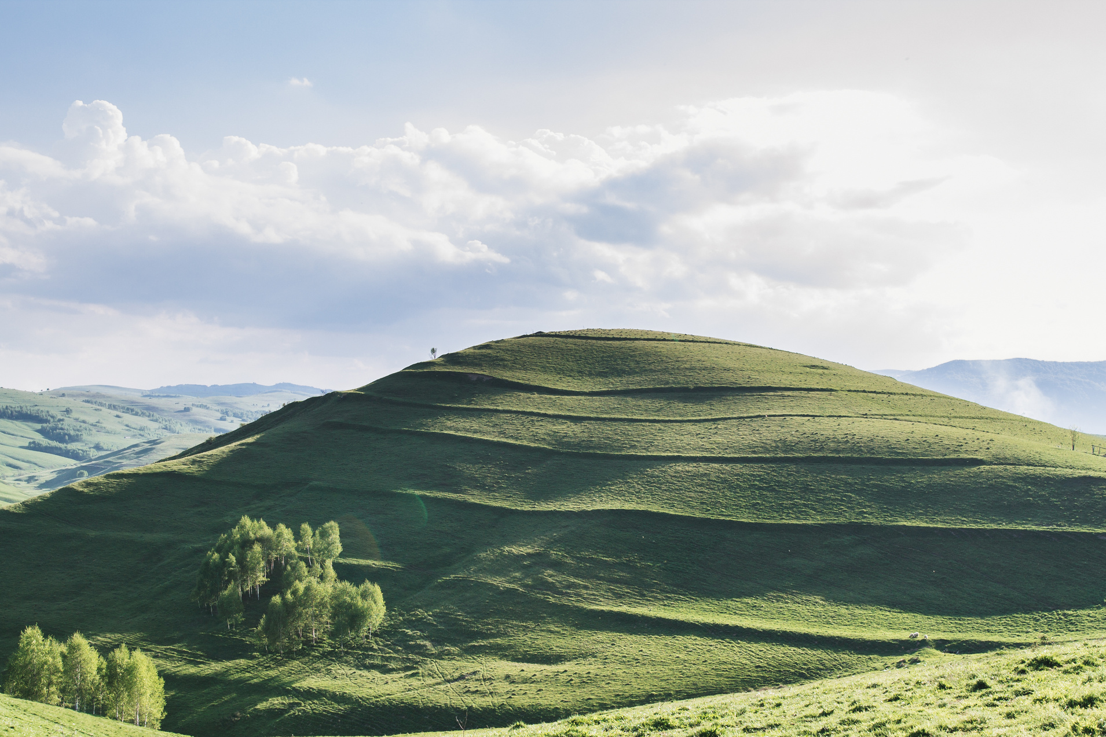


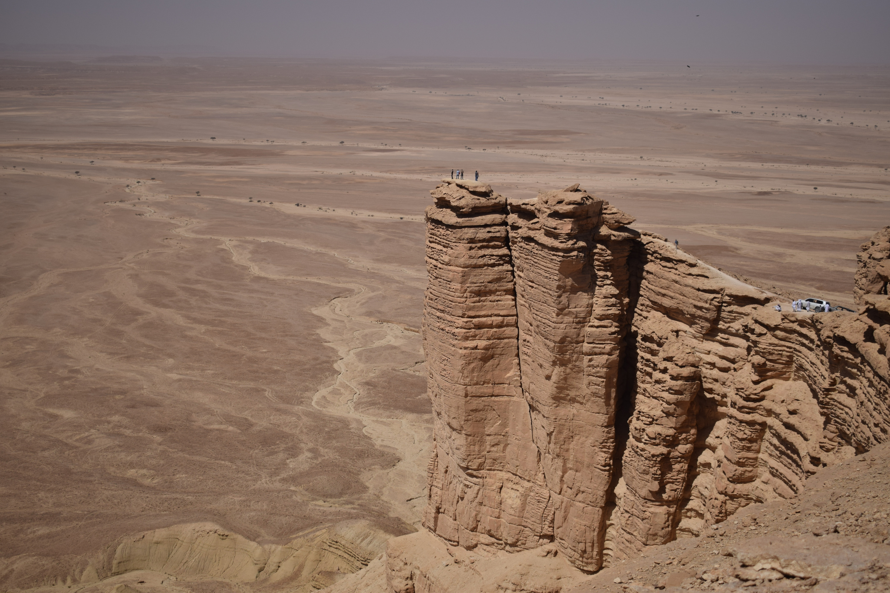
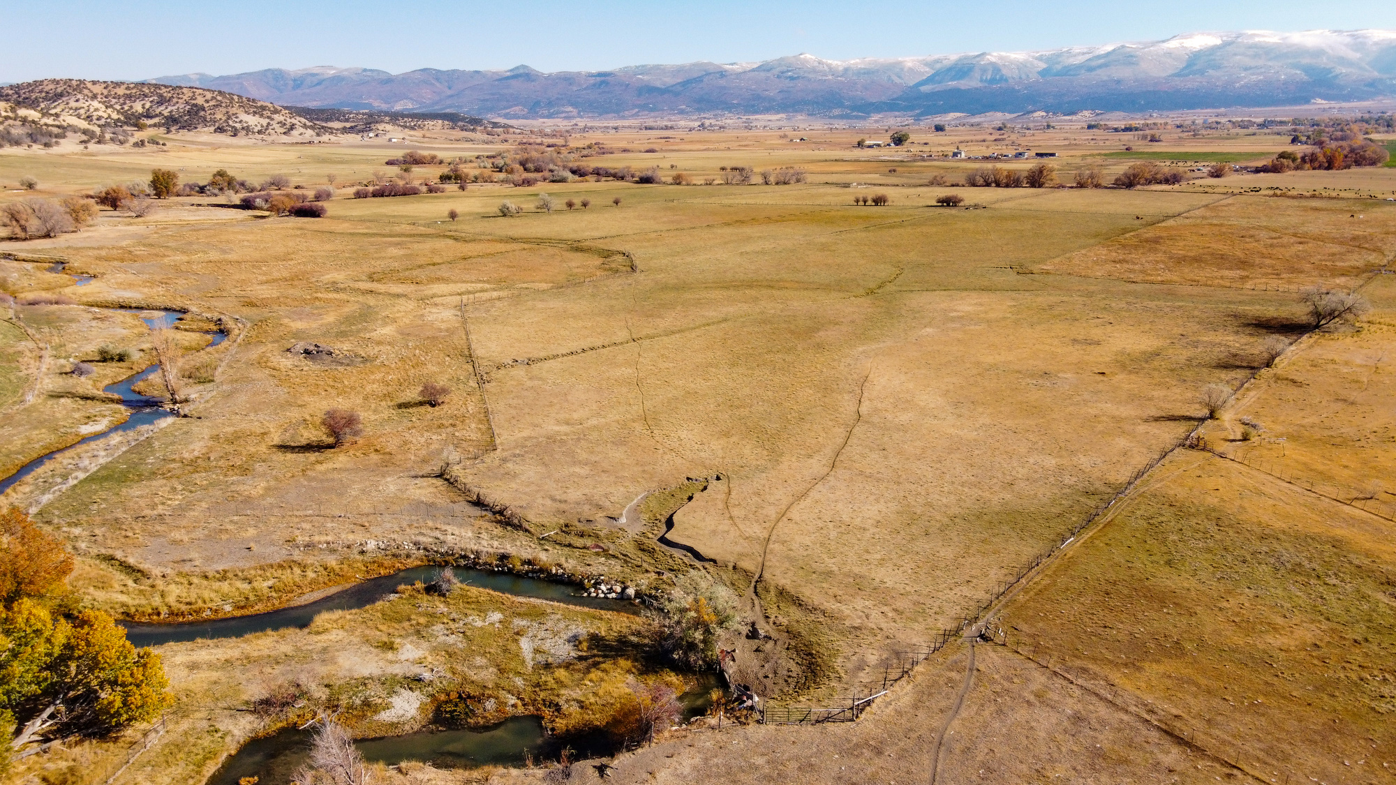
HĐ2: Nhà Hồ thay thế nhà Trần
Đọc nội dung còn lại trong SGK và trả lời câu hỏi:
1. Hồ Quý Ly là người như thế nào?
2. Hành động táo bạo của Hồ Quý Ly là gì?
3. Hành động truất ngôi cua có hợp với lòng dân không? Vì sao?
4. Những chính sách mà Hồ Quý Ly đưa ra là gì? Có tác dụng ra sao?

Slide 10
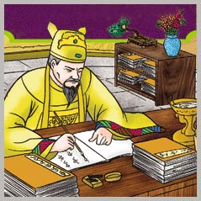



Hồ Quý Ly (1336 – 1407)
Hồ Quý Ly là một vị quan đại thần có tài trong triều đình nhà Trần, thoát chết sau vụ mưu sát.
Ông sinh năm 1336 và mất năm 1407.

Slide 11
Việc làm táo bạo của Hồ Quý Ly
Năm 1400, Hồ Quý Ly truất ngôi vua Trần, lập nên nhà Hồ, dời thành về Tây Đô (Thanh Hoá), đổi tên nước là Đại Ngu.
Hành động của Hồ Qúy Ly hợp với lòng dân. Vì lúc bấy giờ tình hình đất nước rối ren, các vua Trần ăn chơi sa đọa, nhân dân bị áp bức, đói kém. Khi lên ngôi ông đã có nhiều chính sách cải cách đất nước tiến bộ.

Slide 12

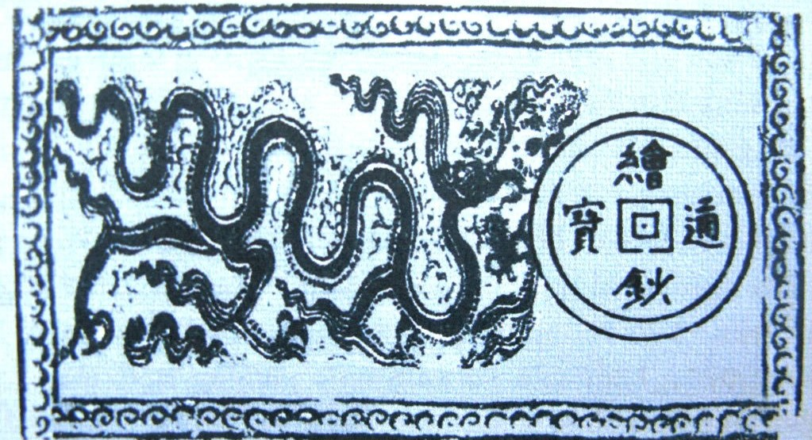
Những chính sách của nhà Hồ
Thay đổi bộ máy quan lại, quân đội, chia lại ruộng đất, cho in và sử dụng tiền giấy…

Slide 13
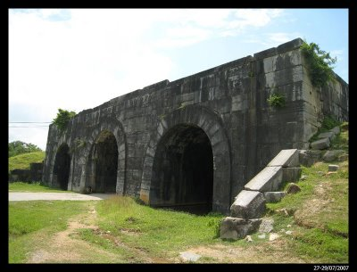
Năm 1406 sự việc gì đã xảy ra với nước ta?
Năm 1406 nước ta bị giặc Minh xâm lược
Kết quả của cuộc kháng chiến như thế nào?
Do Hồ Qúy Ly không đoàn kết được toàn dân để tiến hành kháng chiến nên quân ta đã thất bại. Nhà Hồ suy sụp, đất nước rơi vào ách đô hộ của nhà Minh.

Slide 14
Thành Tây Đô của nhà Hồ (Thanh Hóa)

Slide 15
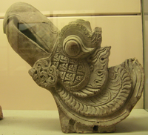
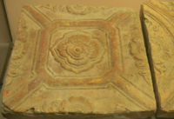
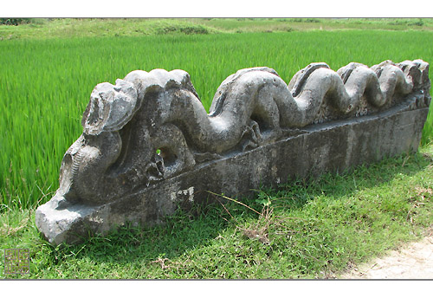
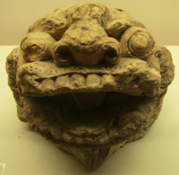
Đầu phượng thời Hồ
Gạch lát nền thời Hồ
Rồng đá thời nhà Hồ
Đầu hổ thời nhà Hồ

Slide 16

Ghi nhớ
Từ giữa thế kỉ XIV, nhà Trần bước vào thời kì suy yếu.Vua quan không quan tâm tới dân. Dân oán hận,nổi dậy khởi nghĩa.
Năm 1400, Hồ Quý Ly nhân cơ hội đó đã truất ngôi vua Trần, lập nên nhà Hồ. Không chống nổi quân xâm lược, nhà Hồ sụp đổ. Đất nước ta bị nhà Minh đô hộ.

